Slide 1
[필립모리스 PJT] 9주차 Weekly Report
2023. 08. 10 (목)

Slide 2


INDEX
I
Weekly Report Abstract
II
Project Schedule Check
III
This / Next Week Status
IV
Project Issue Check
V
Additional Communication

Slide 3
INDEX
I
Weekly Report Abstract
II
Project Schedule Check
III
This / Next Week Status
IV
Project Issue Check
V
Additional Communication

Slide 4
I. Weekly Report Abstract
프로젝트 개요
프로젝트명 | PMK Cloud Migration PJT
보 고 유 형 | 주간 업무 보고(Weekly Report) | 보 고 일 자 | 2023-08-10 (목) | 매주 목요일 2시
보 고 자 | 엠클라우드브리지 신유지 선임 | 보 고 장 소 | 필립모리스코리아
참석자
여부 | 참석자 | 여부 | 참석자 | 여부 | 참석자 | 여부 | 참석자 | 여부 | 참석자
○ | Hong, Tyler | ○ | Heo, Ethan |  | Kim, Michael (Optional) |  | Lim, Elien (Optional) |  | Park, Jung Ho (Optional)
 | Paeng, Eric (Optional) | ○ | Kim, Hye Won (Optional) |  | Yoon, Randy (Optional) |  | Kim, Taejin (Optional) |  | Ko, James (Optional)
여부 | 참석자 | 여부 | 참석자 | 여부 | 참석자 | 여부 | 참석자 | 여부 | 참석자
○ | 정진우(Jake) 팀장 (PM, Data Modeler) | ○ | 신유지(Allie) 선임 (PL, Data Modeler) | ○ | 김병준(Max) 선임 (Data Modeler) | ○ | 장민지(Kathy) 선임 (Data Modeler)

Slide 5
INDEX
I
Weekly Report Abstract
II
Project Schedule Check
III
This / Next Week Status
IV
Project Issue Check
V
Additional Communication

Slide 6
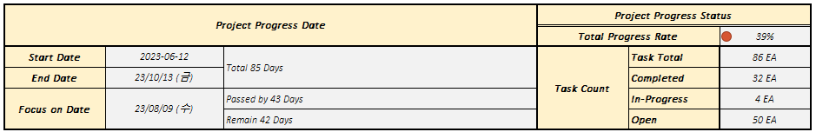
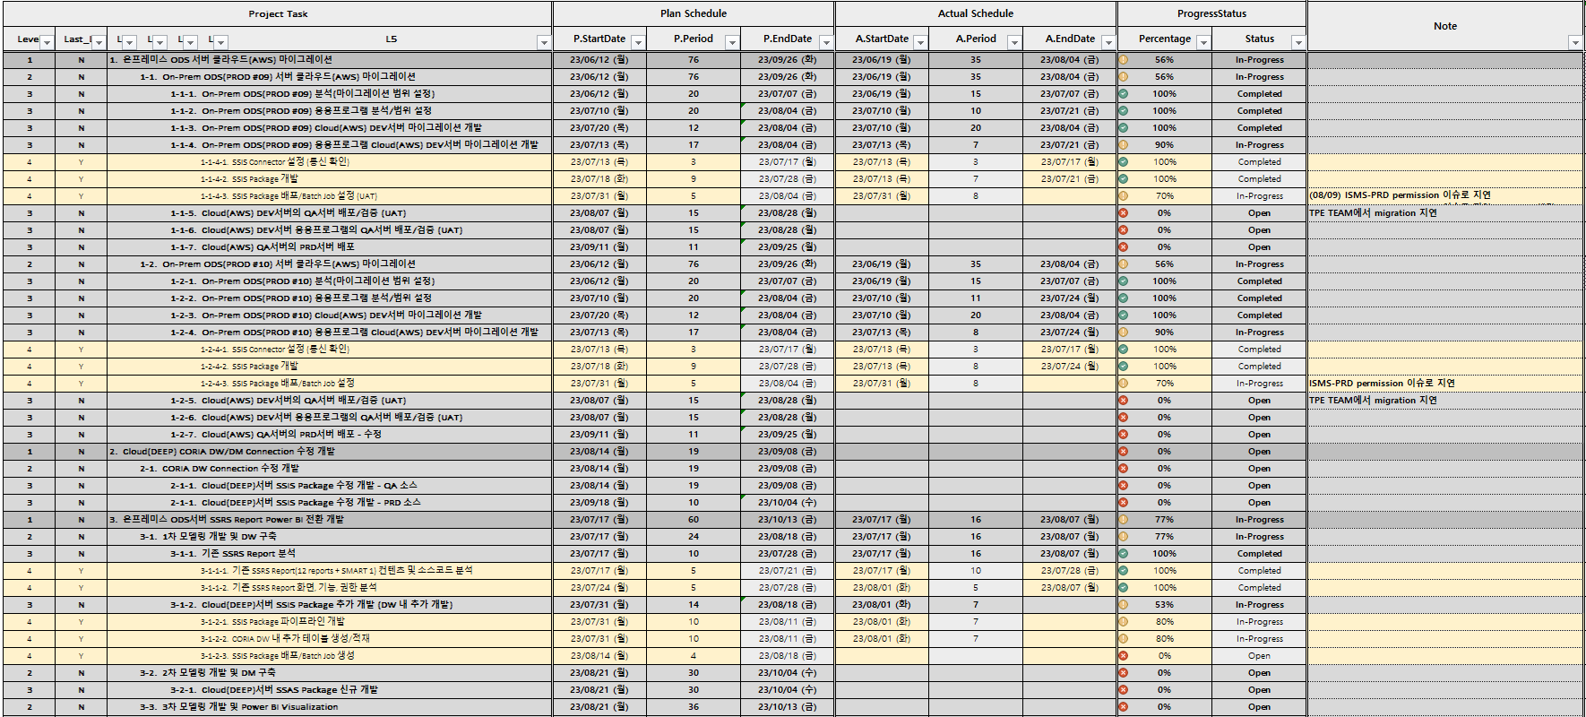
II. Project Schedule Check
프로젝트 스케쥴 관리 (금주 진척 사항 Overview)

Slide 7
INDEX
I
Weekly Report Abstract
II
Project Schedule Check
III
This / Next Week Status
IV
Project Issue Check
V
Additional Communication

Slide 8
III. This / Next Week Status
주요 보고서 Follow-up 실적/계획
구분 | 업무 내역
금주 실적 | 온프레미스 ODS 서버 클라우드(AWS) 마이그레이션 1-1. DB migration 확인 – DEV 서버 SQL09의 “XAFCARFLEET” DB Drop가능 여부 추가 재분석 완료 -> Job 영향 없으므로 drop 예정 AWX에서 DWH-DEV to ISMS-PRD connection 테스트 진행 -> PMI\s-dsd-siakr 계정에 ISMS 접속 권한 없어서 테스트 불가 => Tyler님 권한 요청 중 1-2. Cloud(AWS) DWH10, 11 - QA서버 배포/검증 DWH-QA에 배포할 SSIS package 파일 내 Getdate()함수 변경 진행 중 DWH-QA Migration 완료가 되지 않아 지연 이슈 발생 DNS, SIS 주소 공유 받으면 Migration 완료 리스트 체크 Shared Folder 공유 받으면 연결 체크 온프레미스 ODS서버 SSRS Report Power BI 전환 개발 2-1. 1차 모델링 개발 및 DW 구축 DW 구축 진행 Dimension Table(기준 정보 테이블) 8개/9개 구축 완료 Power BI 권한관련 논의 완료 (w/Tyler, Ethan) - RLS 적용 관련 로직 분석 중이며 완료 후 권한관련 기준 정보 테이블 생성 예정 Fact Table(트랜잭션 테이블) 5개/12개 구축 완료 - SMART(판촉활동조회)의 경우 기존 SMART에서 SQL09를 바라보고 있으나, Power BI에서 ISMS-PRD를 바라보도록 개발 완료

Slide 9
III. This / Next Week Status
주요 보고서 Follow-up 실적/계획
구분 | 업무 내역
차주 예정 | 온프레미스 ODS 서버 클라우드(AWS) 마이그레이션 1-1. Cloud(AWS) DWH10, 11 - QA서버 배포/검증 QA서버 migration 진행완료 후, 주소 공유 받아 Migration 완료 리스트 체크 DB, 테이블, 뷰 등 migration 완료 확인 SSIS package에서 source, target 수정 후 연결 가능 여부 체크 및 배포 DWH-QA to Shared Folder 연결 확인 DWH-QA to ISMS-PRD 연결 확인 온프레미스 ODS서버 SSRS Report Power BI 전환 개발 2-1. 1차 모델링 개발 및 DW 구축 DW 구축 진행 Fact Table 12개 모두 구축 완료 예정 추가 Fact Table 구축 필요 여부 확인 테이블 적재 SSIS package 배포 Power BI 권한관련하여 RLS 적용 관련 로직 분석 예정

Slide 10
INDEX
I
Weekly Report Abstract
II
Project Schedule Check
III
This / Next Week Status
IV
Project Issue Check
V
Additional Communication

Slide 11
IV. Project Issue Check
Project 수행 관련 긴급 점검(체크) 필요 항목
구분 | 업무 내역 | 담당자
QA migration 지연 | DWH10, 11 – QA migration 지연 지난 주말에 TPE team에서 migration 완료 예정이었으나 지연되고 있어 확인 중 이에 따라 M.C.B에서 진행해야하는 업무도 지연 | TPE Team
ISMS PRD permission 이슈 | ISMS – PRD permission AWX에서 job을 실행 시 사용하는 PMI\s-dsd-siakr 계정이 ISMS – PRD permission 이슈로 인하여 DWH-DEV와 ISMS–PRD 관련한 job 테스트 진행 지연 DWH-QA to ISMS-QA 로 job 테스트 진행 예정 -> QA migration 완료 후 테스트 가능 | Tyler
PRD 관련 현업 추가 요청 | PRD Live 시점 이전에 Database Migration 요청 9/22 에 PRD Migration을 진행 예정되어있으나, 현업에서 9/22 이전에 데이터를 미리 부어볼 수 있는지 요청 받아 가능 여부 확인 예정 | Tyler
Power BI 소스 변경 추가 요청 | 비즈니스에서 보고있는 Dashboard 소스 변경 추가 요청 받았으며, QA, PRD 각각 migration 점검 체크 후 진행 예정 PMK_ARSReport_ILUMA ILUMA & TEREA Dashboard | M.C.B
날짜 함수 | 현재 날짜를 가져오기 위한 함수 변경 사용 안내 On-Premise 서버 시간 : KST / Cloud 서버 시간 : UTC 위의 이유로 GETDATE() -> DATEADD(Hour, +9, GETUTCDATE()) 사용 필요 기존에 개발되어있는 건에 대해서는 TPE Team과 논의 중 | TPE Team Tyler M.C.B

Slide 12

INDEX
I
Weekly Report Abstract
II
Project Schedule Check
III
This / Next Week Status
IV
Project Issue Check
V
Additional Communication

Slide 13
Additional Communication
추가 논의 사항
구분 | 업무 내역

Slide 14
Thank you for your attention

